Slide 1

Propositions de modifications visuelles
OneMarketGabon

Slide 2
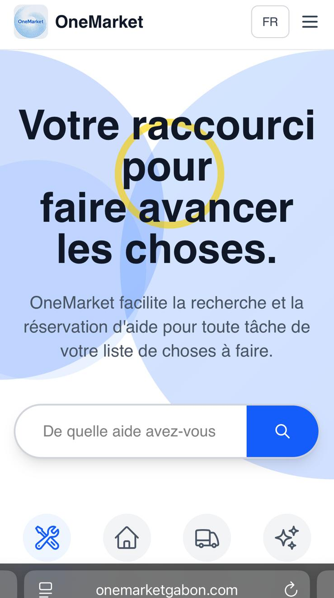
Moins d’attente. Plus d’action.
Avec OneMarket, trouvez l’aide qu’il vous faut en quelques clics et passez à la vitesse supérieure.
Que voulez-vous accomplir aujourd’hui ?

Slide 3
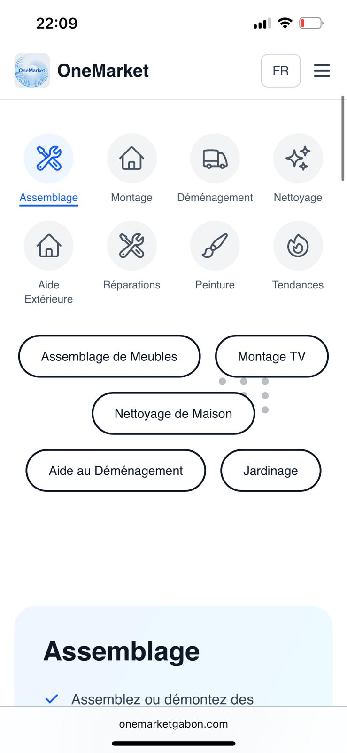
Assemblage = montage de meuble = montage TV
Le logo assemblage et réparations se ressemblent peut-être changer. Parce que montage est différent que la réparation
Trop de répétition : montage = montage de meuble donc à peut-être aussi enlever et regrouper dans montage de meuble.

Slide 4
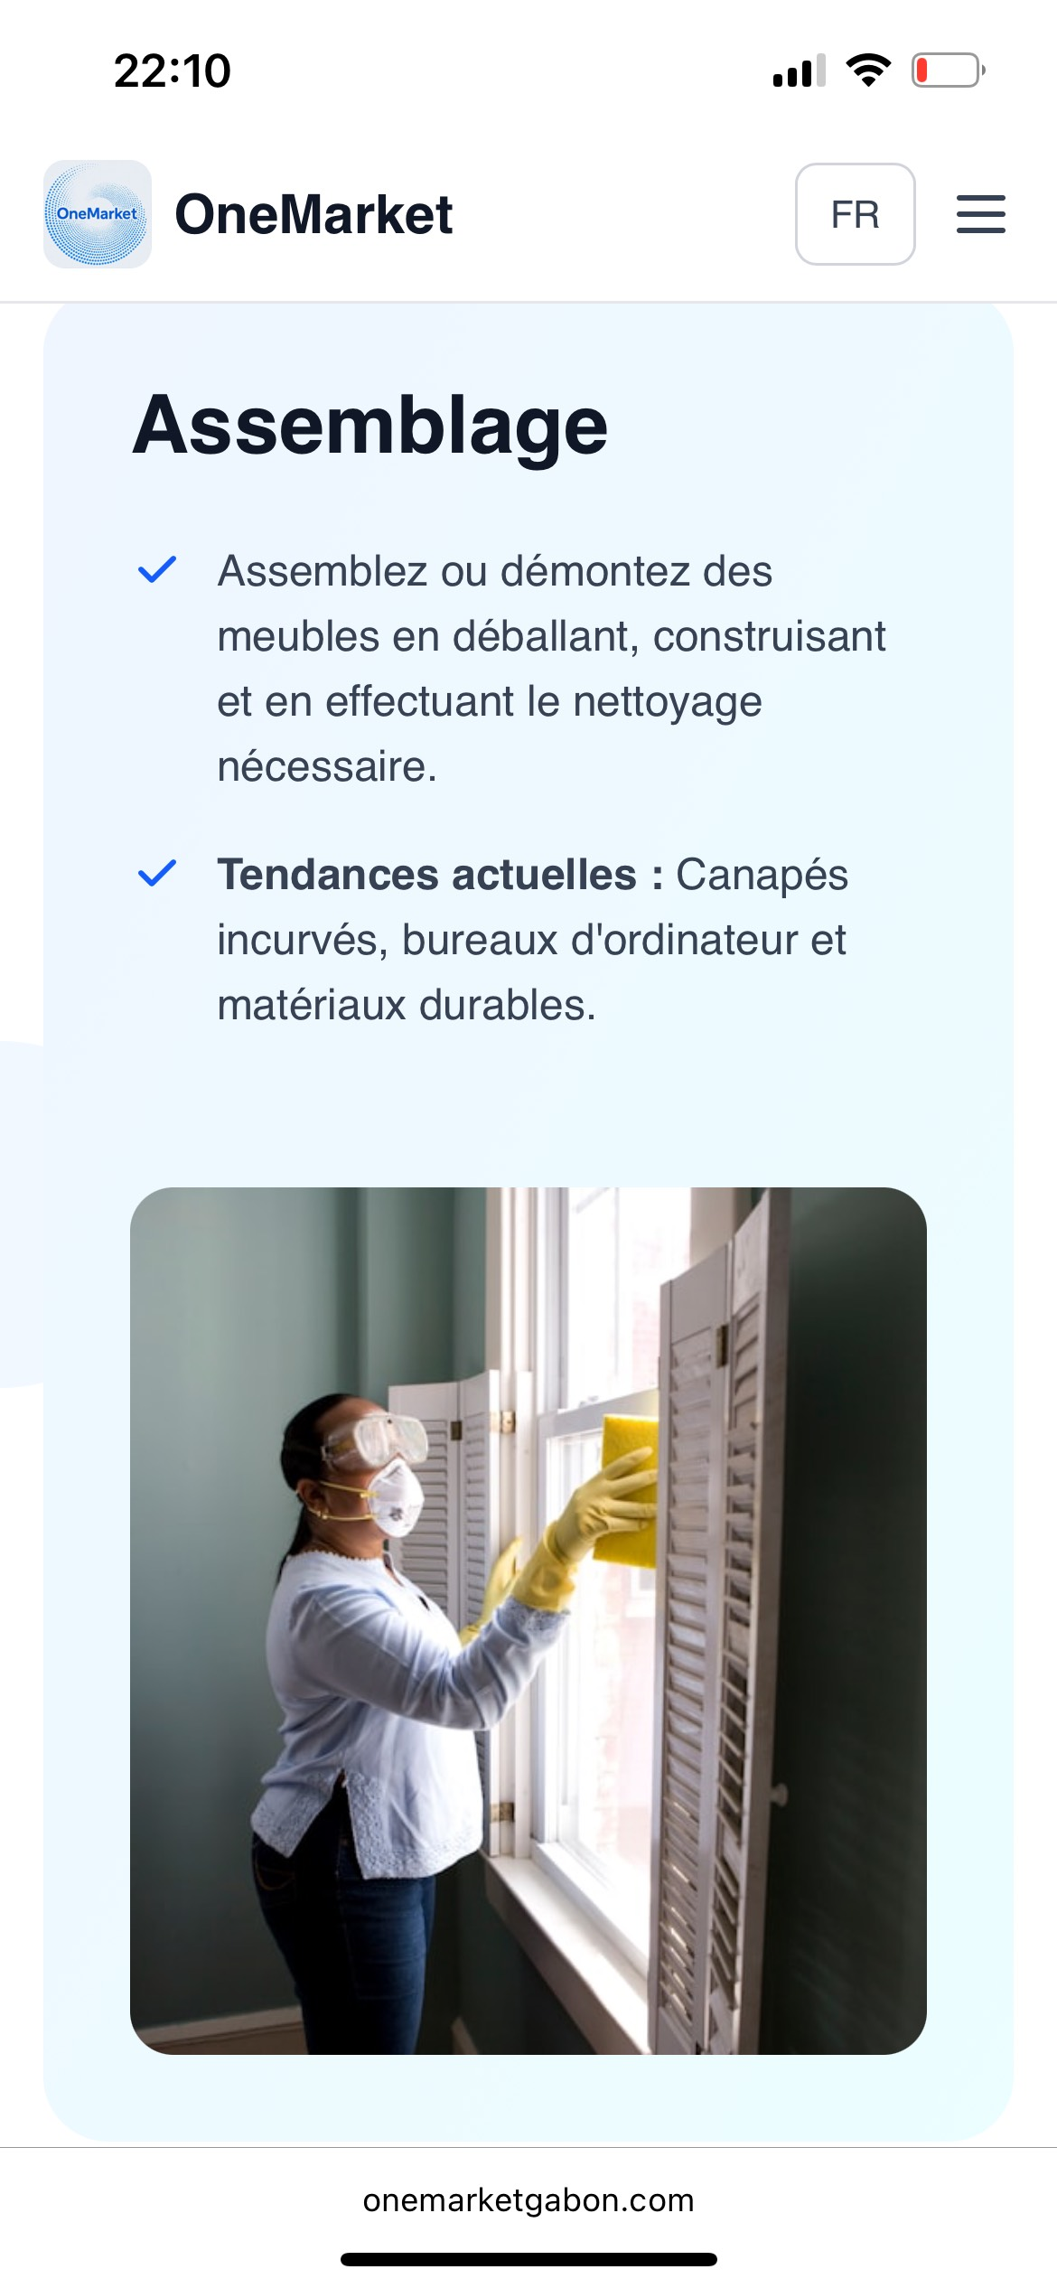
Fini les notices compliquées !
On déballe, on monte, on nettoie. vous n’avez plus qu’à profiter de vos nouveaux meubles.
En vogue : canapés incurvés, bureaux ergonomiques et matériaux éthiques.

Slide 5
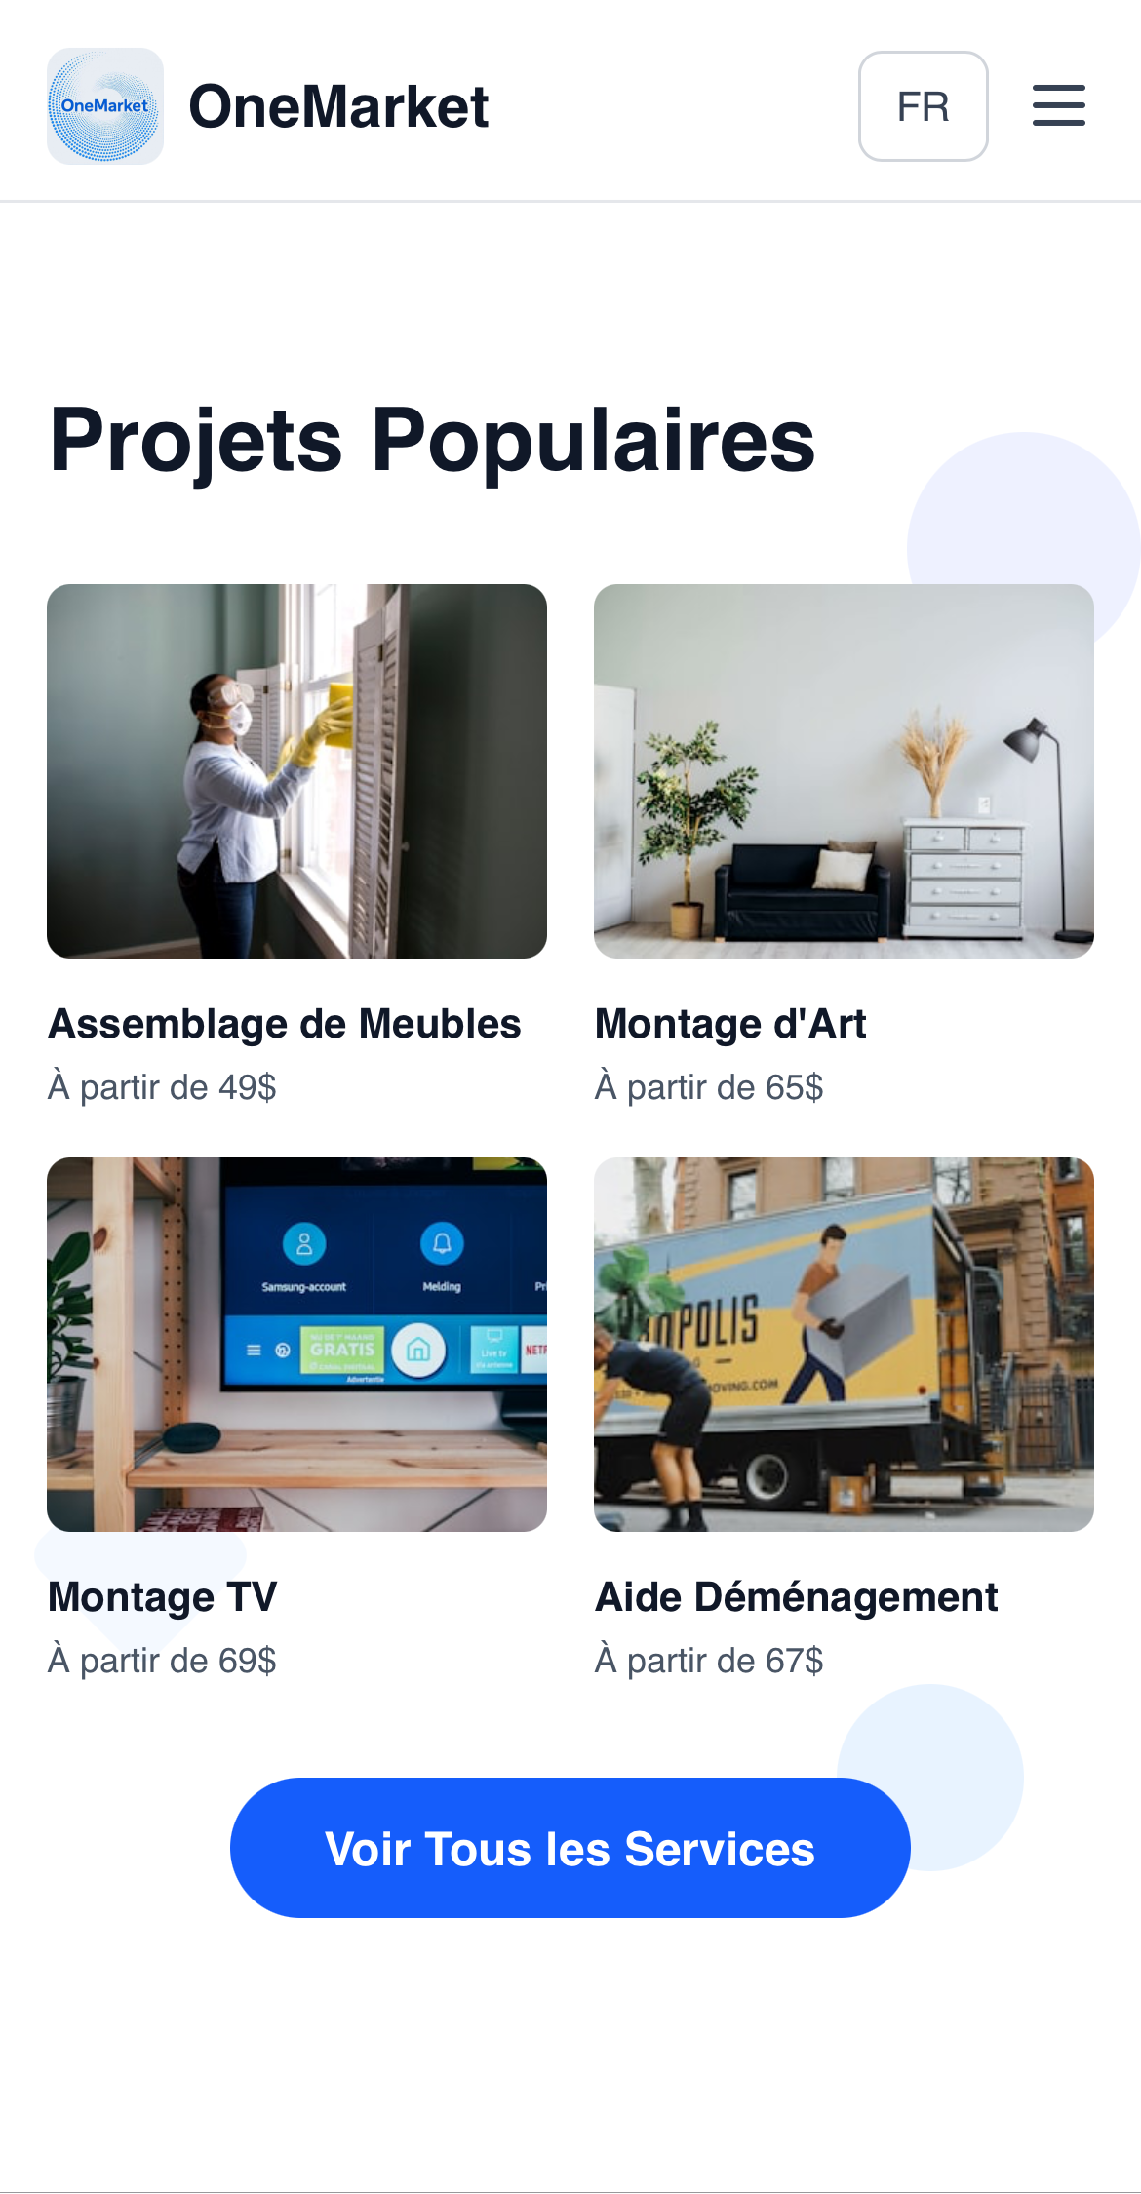
OneMarket, la plateforme qui simplifie vos projets du quotidien.
Réservez en ligne, un professionnel s’occupe du reste.
Montage d’Art ne veut rien dire, donc on peut retirer ou remplacer par autre chose ? (installation murale/Pose de décorations murales?)
Les favoris de nos clients /Nos services phares
Des services fiables, rapides et accessibles pour faciliter votre quotidien.
Montage de meubles
À partir de 49 FCFA
Faites monter vos meubles sans stress. Nos experts s’occupent de tout, rapidement et avec soin.
Installation murale /Pose de décorations murales
À partir de 49 FCFA
Confiez vos tableaux, miroirs et décorations à des professionnels pour un rendu parfait
Installation de TV et sécurisé.
À partir de 69 FCFA
Profitez d’une installation propre et sur mesure, pour un confort optimal dès la première mise en marche
Aide au déménagement
À partir de 67 FCFA
Simplifiez votre déménagement grâce à des pros fiables et efficaces, disponibles quand vous en avez besoin
Voir tous les services
Découvrez toutes nos prestations OneMarket : aide, réparation, entretien, livraison et plus encore.

Slide 6














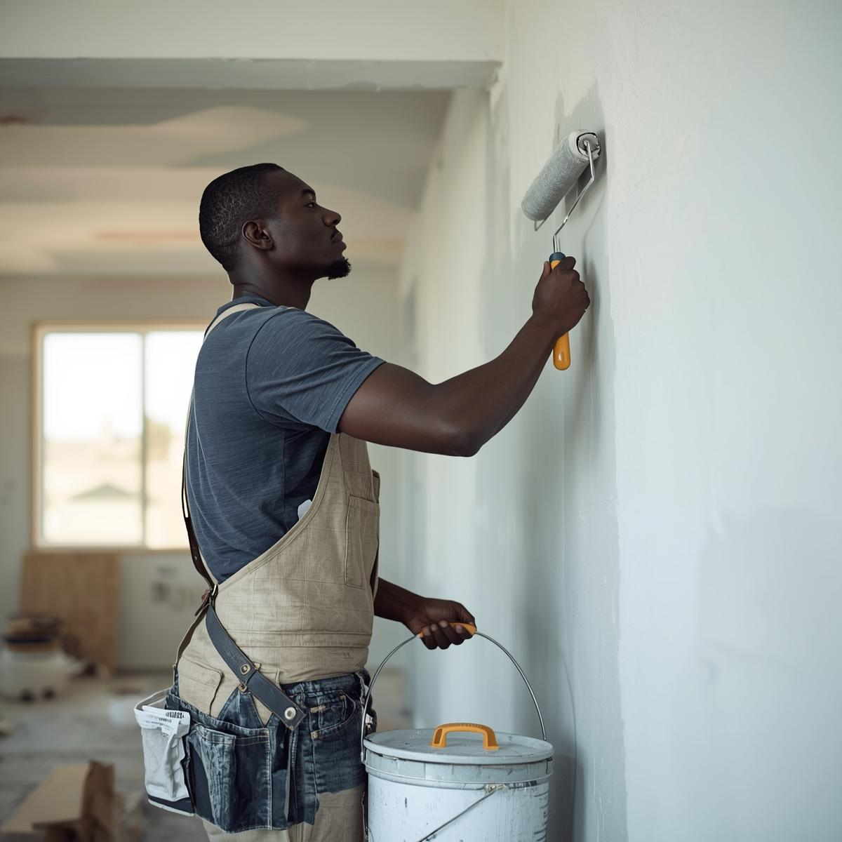

Illustrations site internet /application

Slide 7
Rejoignez la Communauté OneMarket
OneMarket prépare le futur des services locaux au Gabon. Inscrivez-vous pour suivre notre progression, être informé(e) du lancement et profiter d’avantages exclusifs en tant qu’early adopter.
Formulaire d’Intérêt OneMarket
Prénom* Entrez votre prénom
Nom de famille* Entrez votre nom de famille
Numéro WhatsApp* Exemple : +241 077 854 048
Email (optionnel) Entrez votre adresse e-mail (pour recevoir les actualités et confirmations)
Profil Facebook (optionnel) Lien vers votre profil personnel ou votre page d’entreprise
Localisation / Zone* Exemple : Okala, Delta, Akanda
Services utilisés ou souhaités
Cochez les services que vous utilisez déjà ou que vous aimeriez avoir facilement disponibles près de chez vous :
☐ Ménage / Nettoyage à domicile ☐ Plomberie (fuites, installations, réparations) ☐ Électricité (pannes, branchements, éclairage) ☐ Coiffure / Beauté à domicile ☐ Jardinage / Entretien d’extérieur ☐ Petits travaux / Bricolage ☐ Livraison (courses, repas, colis) ☐ Garde d’enfants / Baby-sitting ☐ Cours particuliers / Soutien scolaire ☐ Sport / Remise en forme ☐ Aide informatique / Téléphone ☐ Réparation auto / Moto ☐ Peinture / Décoration ☐ Déménagement / Transport ☐ Autre service souhaité (précisez)
Complément d’informations
Décrivez brièvement le service ou le besoin que vous avez, ou comment OneMarket pourrait vous faciliter la vie. Exemple : “J’ai souvent du mal à trouver un plombier disponible à Akanda — OneMarket pourrait rendre la recherche plus rapide et fiable.”
Soumettre ma demande
En envoyant ce formulaire, vous rejoignez la liste d’attente OneMarket et serez informé(e) du lancement officiel ainsi que des avantages réservés à nos premiers membres.

Slide 8
Décrivez votre entreprise ou vos services* Expliquez brièvement ce que vous faites et ce qui vous différencie. Exemple : “Je propose des services de nettoyage pour bureaux et maisons dans la zone d’Akanda.”
Tarif moyen (optionnel) Exemple : 15 000 FCFA / heure ou 50 000 FCFA / projet
Années d’expérience (optionnel) Exemple : 2 ans, 5 ans, plus de 10 ans
Soutien dont vous avez besoin pour développer votre activité* Cochez toutes les options qui s’appliquent :
☐ Trouver plus de clients ☐ Améliorer ma visibilité en ligne ☐ Accéder à du matériel ou à des outils professionnels ☐ Recevoir un soutien marketing (flyers, réseaux sociaux, profil OneMarket) ☐ Créer ou améliorer ma présence digitale (photos, logo, page pro) ☐ Autre (précisez)
Comment OneMarket peut vous aider ?* Décrivez en quelques lignes comment la plateforme pourrait, selon vous, vous aider à faire croître votre entreprise. Exemple : “OneMarket pourrait m’aider à trouver des clients réguliers et à présenter mes services en ligne.”
Soumettre l’inscription En envoyant ce formulaire, vous rejoignez la liste officielle des prestataires OneMarket et serez contacté(e) avant le lancement pour la création de votre profil vérifié et vos premières opportunités.
Formulaire d’Inscription Prestataire
Nom de l’entreprise* Entrez le nom de votre entreprise ou votre nom professionnel
Nom du propriétaire / Responsable* Entrez votre nom et prénom
Localisation / Zone d’activité* Exemple : Okala, Delta, Akanda
Numéro WhatsApp / Téléphone* Exemple : +241 077 854 048
Page Facebook / Réseaux (optionnel) Lien vers votre page d’entreprise ou profil professionnel
Type de service proposé* Sélectionnez une ou plusieurs catégories :
☐ Ménage / Nettoyage à domicile ☐ Plomberie (réparations, installations) ☐ Électricité (pannes, branchements, éclairage) ☐ Coiffure / Beauté à domicile ☐ Jardinage / Entretien d’extérieur ☐ Petits travaux / Bricolage ☐ Livraison (courses, repas, colis) ☐ Garde d’enfants / Baby-sitting ☐ Cours particuliers / Soutien scolaire ☐ Sport / Remise en forme ☐ Assistance informatique / Téléphone ☐ Réparation auto / Moto ☐ Peinture / Décoration ☐ Déménagement / Transport ☐ Autre (précisez)

